Slide 1
智 创 · 探 索 · 应 用
RPA + OCR
公文排版
中国银行苏州分行 SpaceX小队
2021年6月

Slide 2
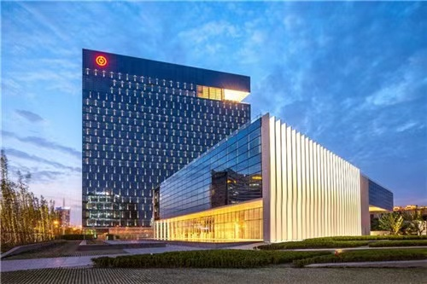
0
团队介绍
我们是专业的银行IT打工人
致力于用科技解决业务疑难杂症
BOC SPACEX小队

Slide 3
1
项目背景与需求分析
公文接收与转发是银行办公室重要的日常工作，很长一段时间内都是依赖人工接收、排版、转发的，人工处理问题不少：
公文数量多，全部依赖人工处理消耗了业务人员大量精力，且人工排版难免疏忽
公文格式多样，可能是PDF或者网页文章等不易转帖的格式，人工转录费时低效
公文有保密性需要，排版工作无法轻易转包给第三方人员

Slide 4
2
技术方案
公文初审
业务人员每日从公文系统中对需要排版的公文进行截屏，并存放到指定目录
排版
机器人自动按照固定的公文格式进行排版，调整相关标题、行间距、页尾、行章等格式
1
2
3
4
内容抽取
机器人对目录下的图片文件进行OCR识别，抽取出公文内容，并进行上下文校验
台账登记&发回
机器人将排版后的文件保存为公文格式文件，保存在本地指定目录，并在公文处理台账中添加记录
业务人员人工查验，确认无误后发送公文

Slide 5
2
技术方案
流程使用RPA平台内置的文件处理控件、逻辑控制(循环、条件分支)控件、Excel控件、图像识别（内置）控件、日志控件来设置定义
行间距调整、标题位置调整等自定义功能使用Python语言开发
流程涉及的业务系统主要包括公文OA系统、Excel、Word、公文阅读器等
人机协同方面，在机器人进行公文内容OCR识别时，如果识别失败，机器人会弹出对话框，提示需要人工处理：如选择不做处理，本次公文归档到“处理失败”文件夹，并做记录，原文件保留；如选择处理，人工干预后续将由机器人继续执行后续步骤。

Slide 6
3
流程稳定与安全监控
业务日志记录是流程粒度的，项目流程执行过程中，在关键节点都加入了日志记录，如压缩文件页数、写入标题、调整附件格式等，相关报错信息也一并记录，方便问题排查。日志存放在本地指定目录中。
日志
1
出现机器人运行出现异常，在应用页面会展示告警信息，业务人员需要人工协助判断中断原因，流程中断时正在处理的文件不会丢失，确认中断原因后可手动重启流程。
稳定性
2
安全性
3
机器人部署在生产环境的本地PC机，与开发测试、外部网络环境隔离，确保公文不会泄露；OCR识别结果由业务人员进行二次确认，确保内容不会出错；部署机器人的PC机只有固定人员可以登录，用户名和密码使用Windows凭据管理器来管理。

Slide 7
4
创新性
技术创新
利用RPA+OCR文字识别，简化工作流程
解放人力
1
减少纯操作类人力消耗，将宝贵的时间转向提高管理效率
2
3
高效
将机械、重复、耗时但又不得不做的工作从一上午压缩到10min
低依赖
公文排版机器人部署要求低，可以工作在单台办公PC，业务人员不需要编程知识也能轻松使用
4

Slide 8
5
收益与价值分析
直接收益
手工完成一个文件排版平均耗时10分钟，RPA自动排版平均耗时1分钟，大大节省了业务人员做此项工作的时间
业务收益
机器人将业务人员从繁琐耗时的公文排版工作中解放出来，使他们有更多精力投入更有价值的工作
推广价值
利用新科技替代人工处理规律性强、重复性高工作，带来耳目一新的体验，充分整合利用全行资源，重点突破，不断提升核心竞争力
科技收益
RPA平台简单易用，使得此类流程的开发维护便捷高效，提升了科技人员的工作效率

Slide 9
智 创 · 探 索 · 应 用
RPA + OCR
公文排版
THANK YOU
中国银行苏州分行 SpaceX小队
2021年6月

